Slide 1
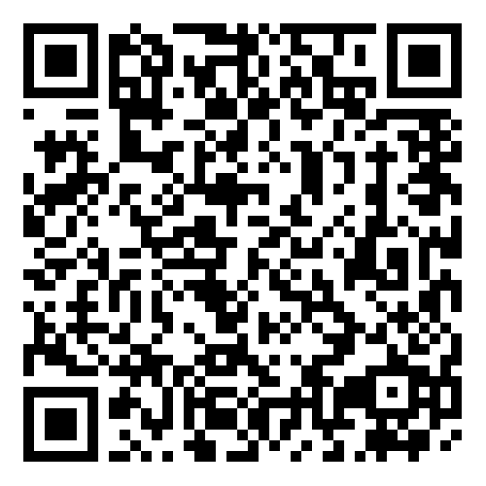
Barbara C Wortmann / Iris de Boer / Vanessa Grand / Heiner Bauer / Anja M Raab bfh.ch | Murtenstrasse 10 | 3008 Bern ch
BFH-Grau
BFH-Orange
BFH-Dunkelgrün
BFH-Dunkelblau
BFH-Dunkelviolett
BFH-Dunkelocker
BFH-Dunkelrot
BFH-Mittelgrün
BFH-Mittelblau
BFH-Mittelviolett
BFH-Mittelocker
BFH-Mittelrot
BFH-Hellgrün
BFH-Hellblau
BFH-Hellviolett
BFH-Hellocker
BFH-Hellrot
Departement Gesundheit

